Slide 1
Deutsche Rekorde – die Superlative unserer Heimat
Quelle: http://www.weltderwunder.de/artikel/detail/News/deutsche-rekorde-die-superlative-unserer-heimat

Slide 2
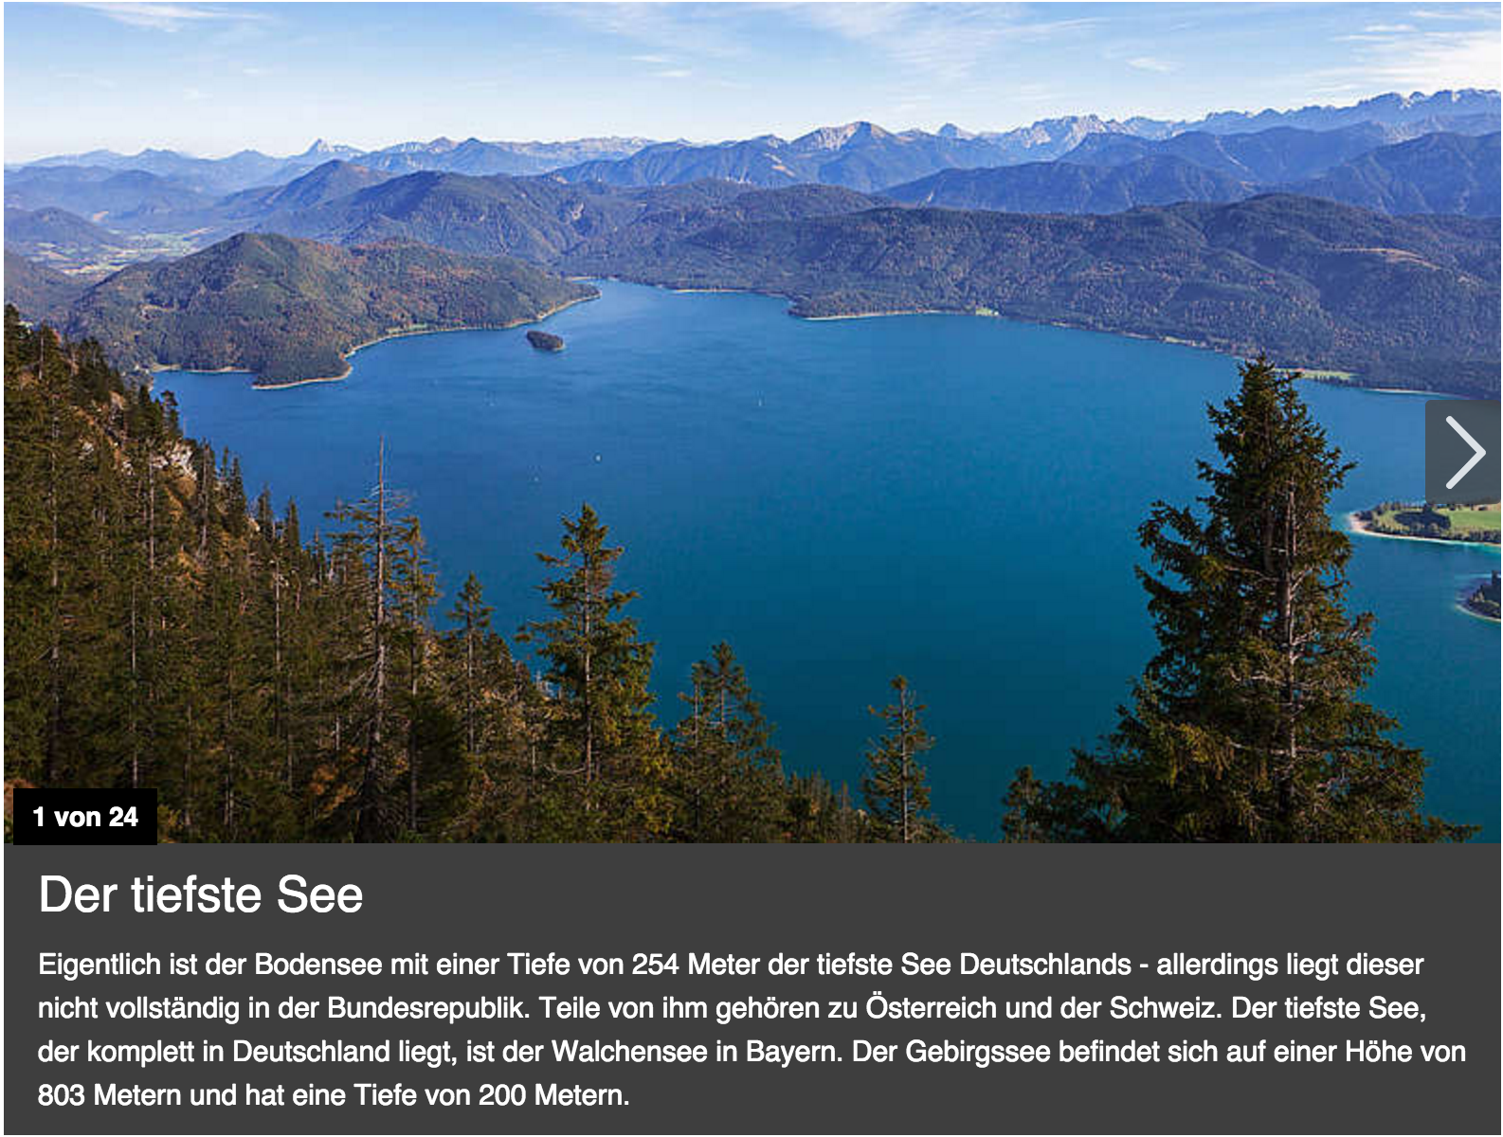
tief=deep; eigentlich = actually; der Bodensee = Lake Constance
Was bedeutet "Der tiefste See"? Wie heißt der tiefste See? In welchen Ländern ist er? Wie heißt der tiefste See, der komplett in Deutschl. ist?

Slide 3
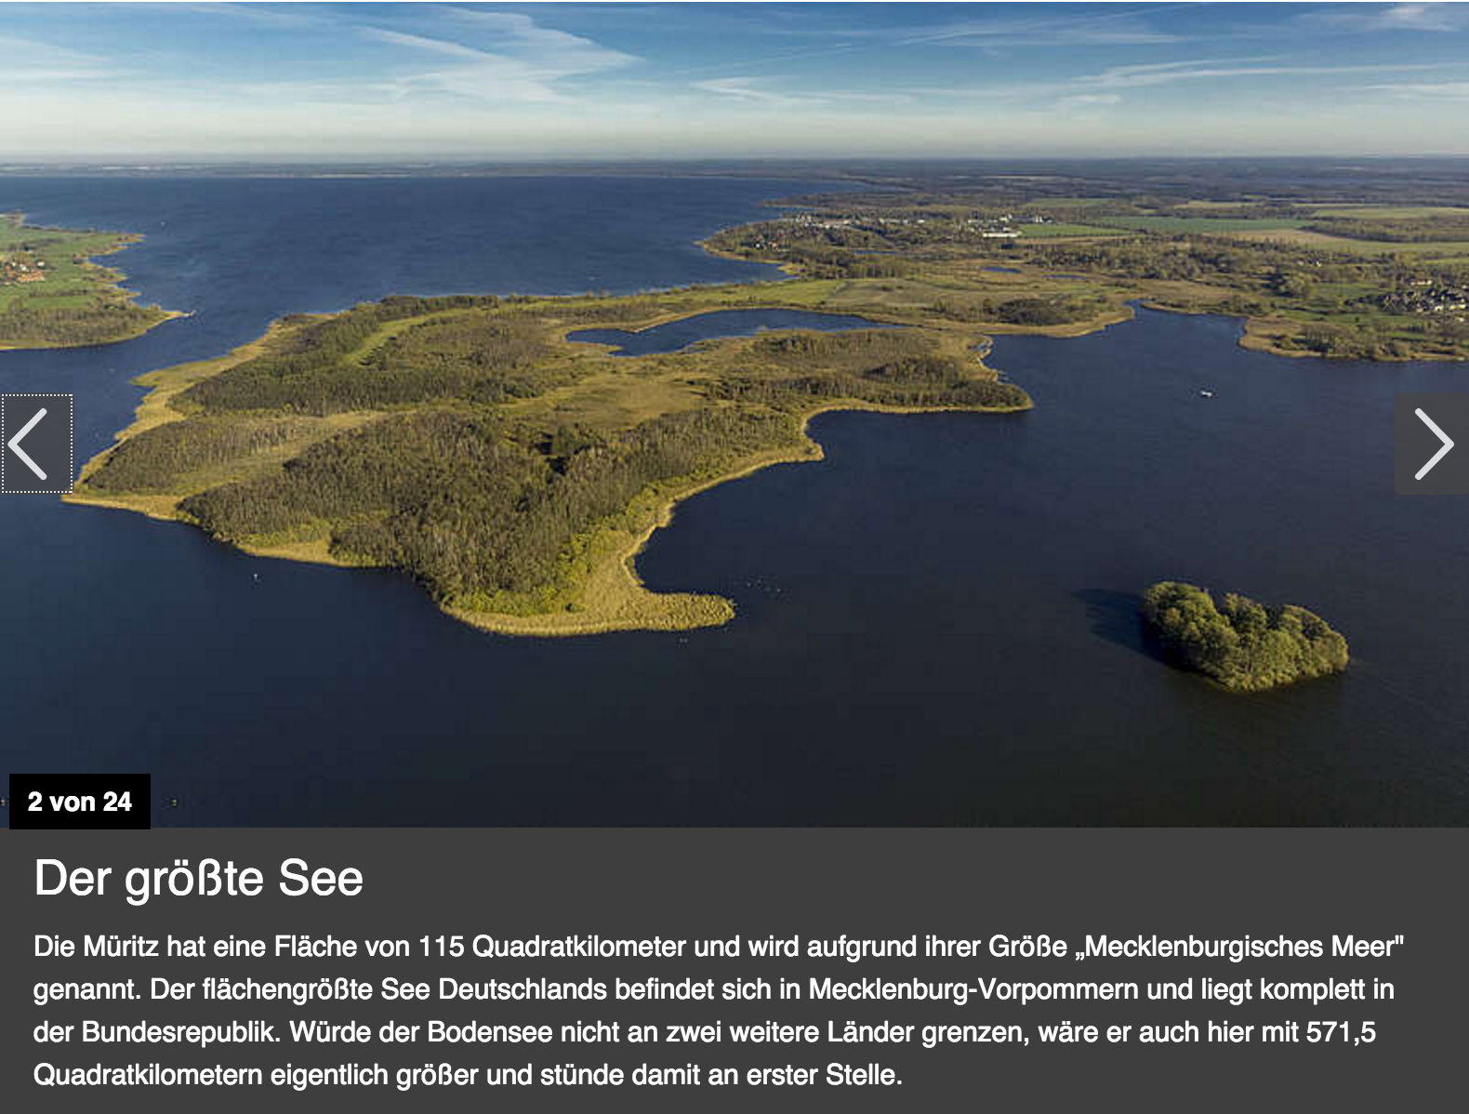
groß, größer, am größten
Was bedeutet "Der größte See"?
Wie groß ist die Müritz? Wie groß ist der Bodensee?

Slide 4
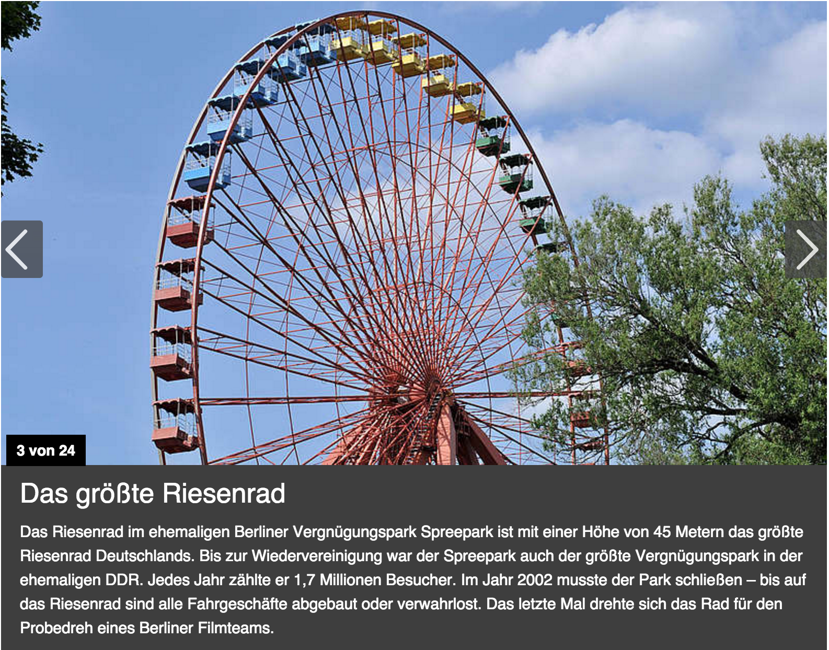
das Riesenrad = giant wheel ==> ferris wheel
Was bedeutet "Das größte Riesenrad"? Haben Sie Angst davor??

Slide 5
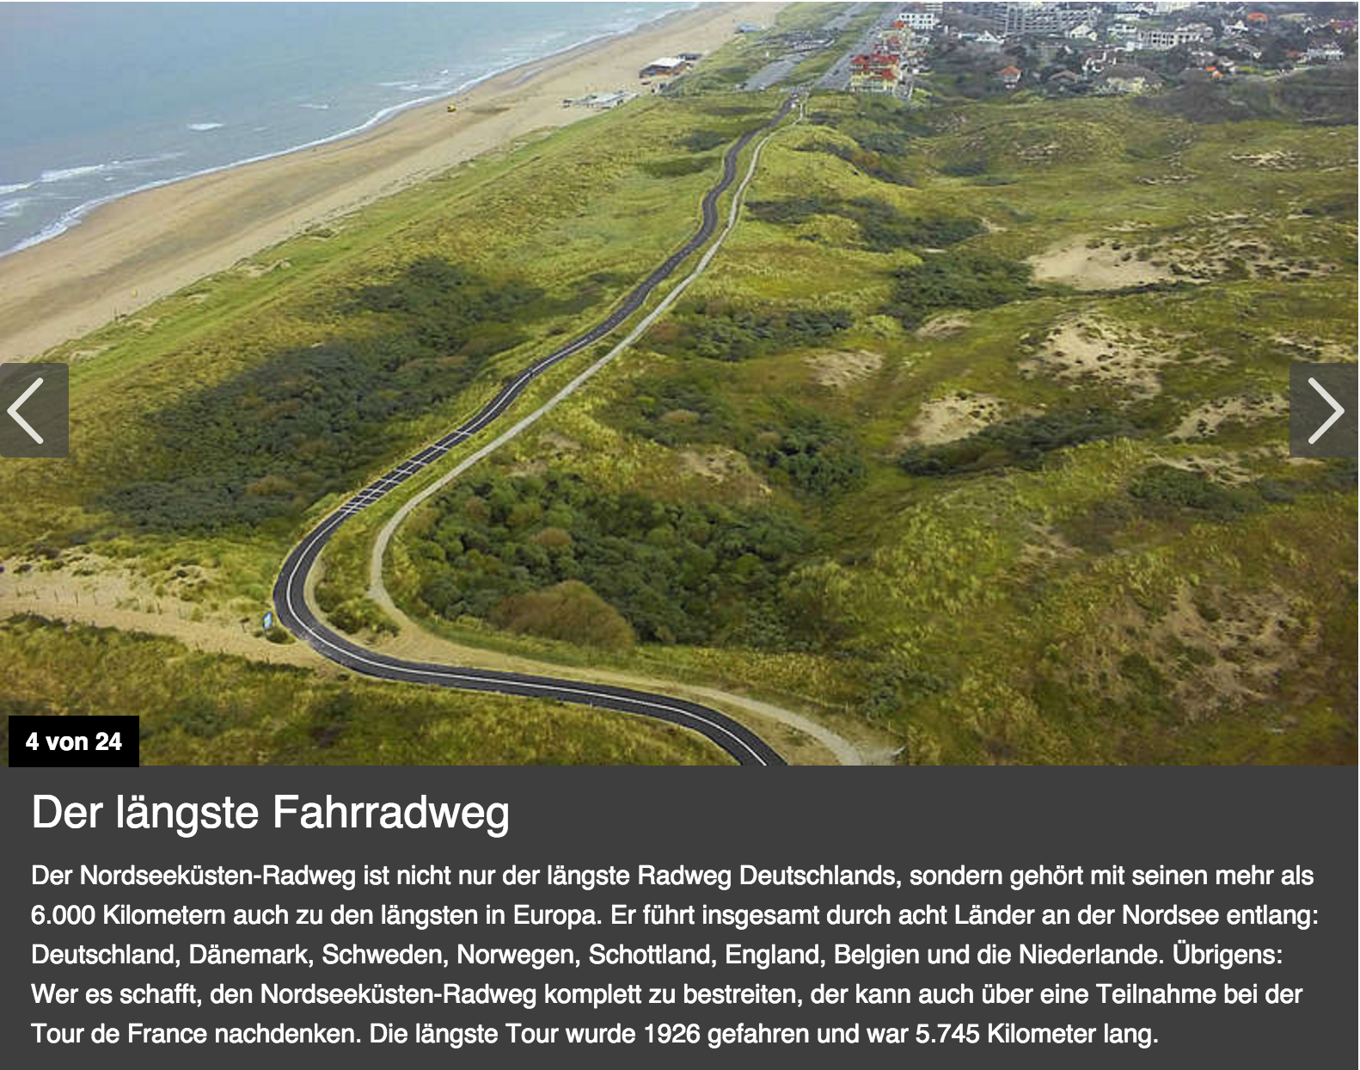
lang, länger, am längsten der Fahrradweg = _______________
Was bedeutet "Der längste Fahrradweg"? Wie lang ist er?

Slide 6
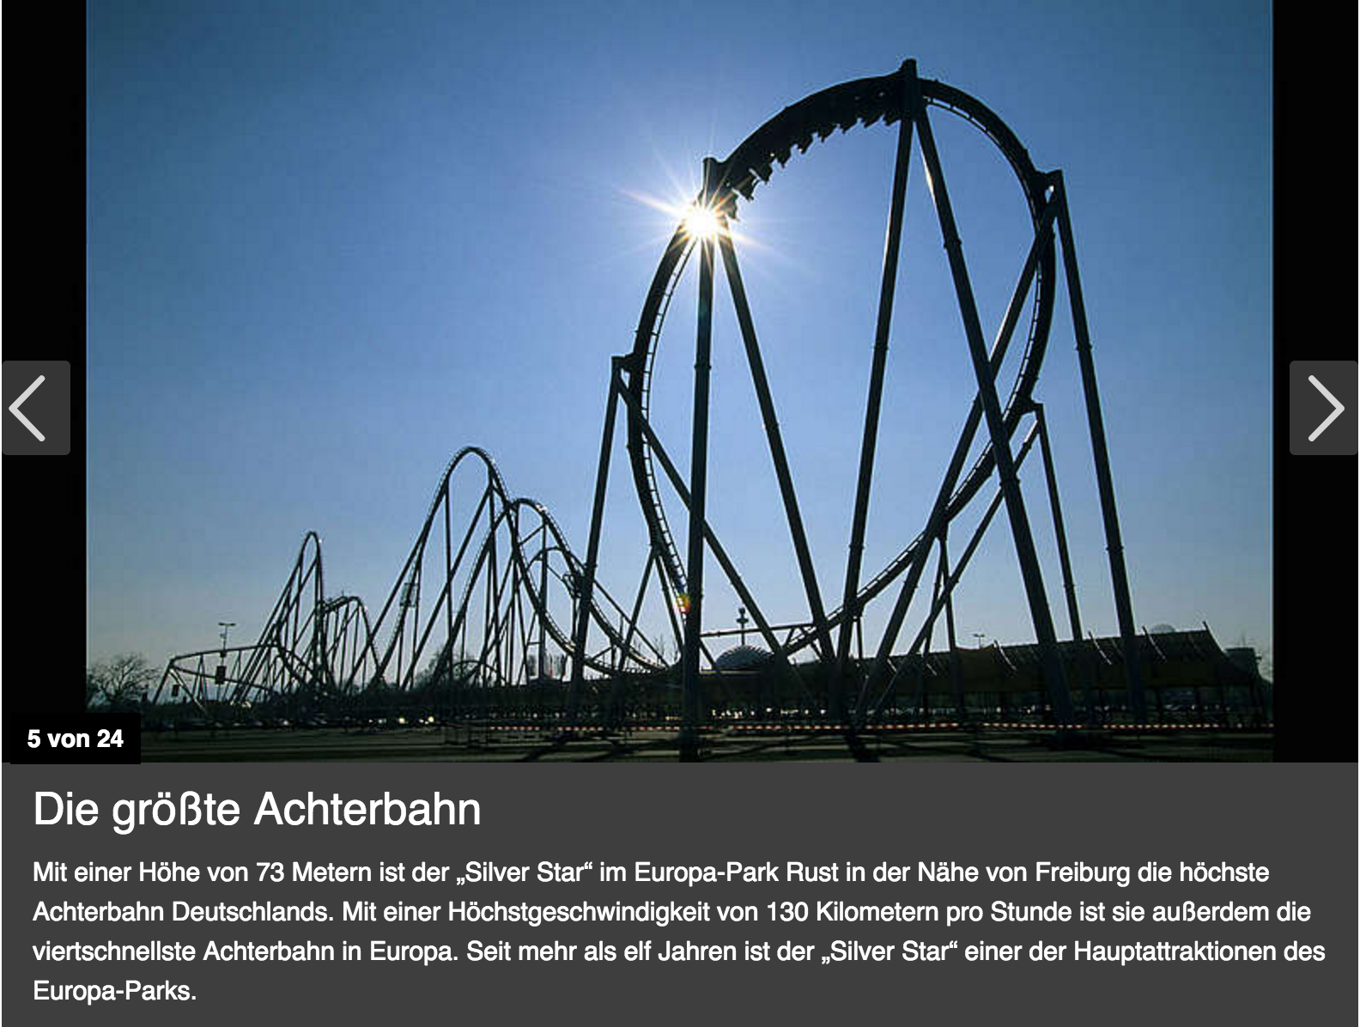
die Achterbahn = ___________
Was bedeutet "Die größte Achterbahn"? Wo ist der Europa-Park? Wie hoch ist der "Silver Star"? Haben Sie Angst davor?

Slide 7
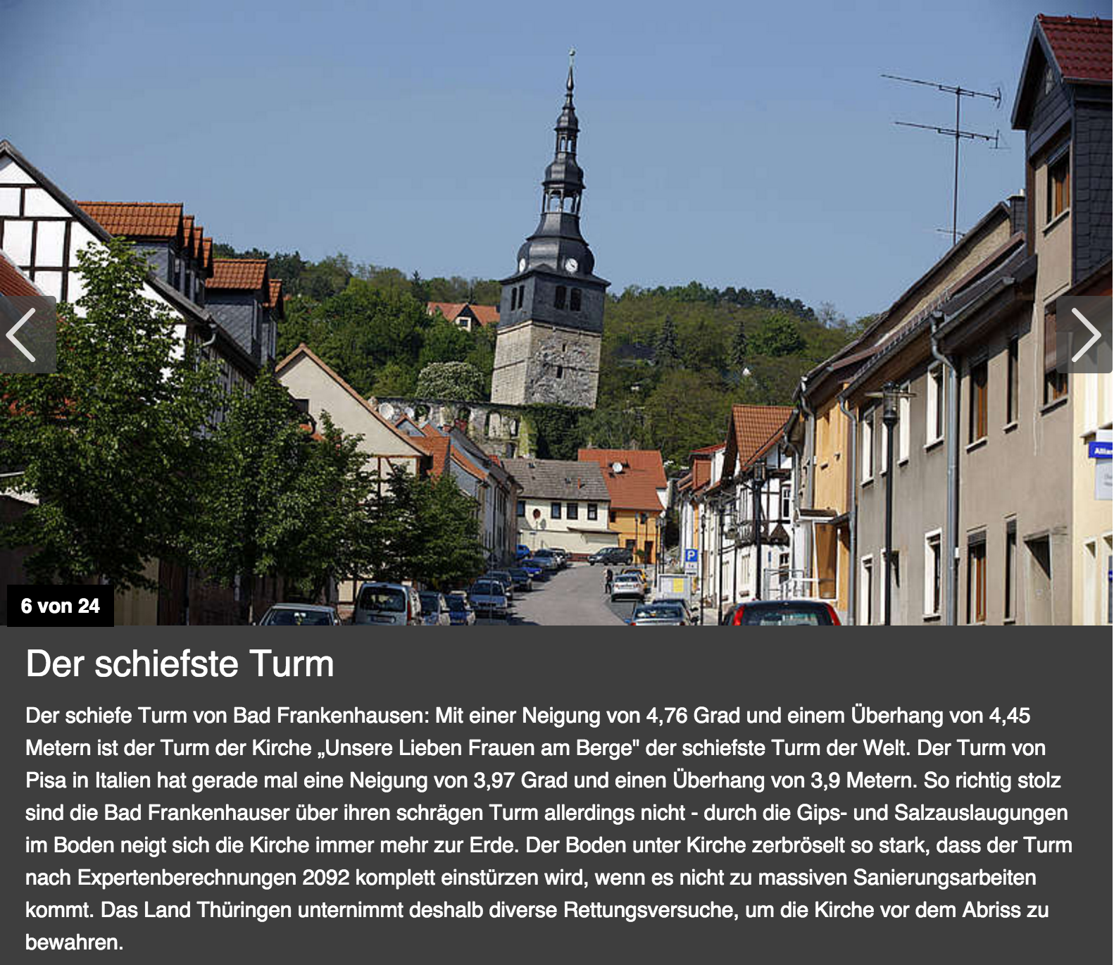
schief=crooked; der Turm=tower
Was bedeutet "Der schiefste Turm"?

Slide 8
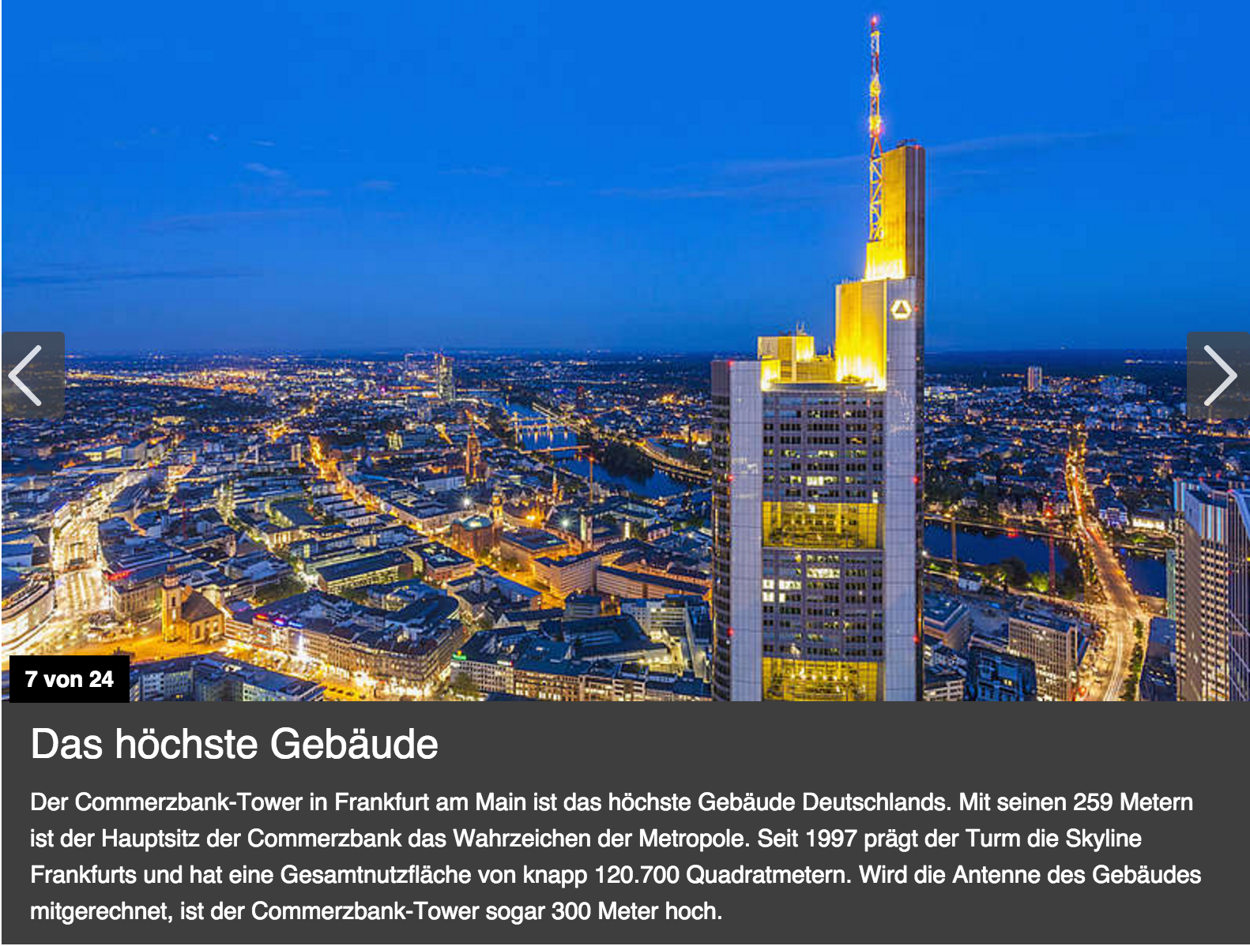
hoch, höher, am höchsten; das Gebäude = __________
Was bedeutet "Das höchste Gebäude"? Wo ist es?

Slide 9
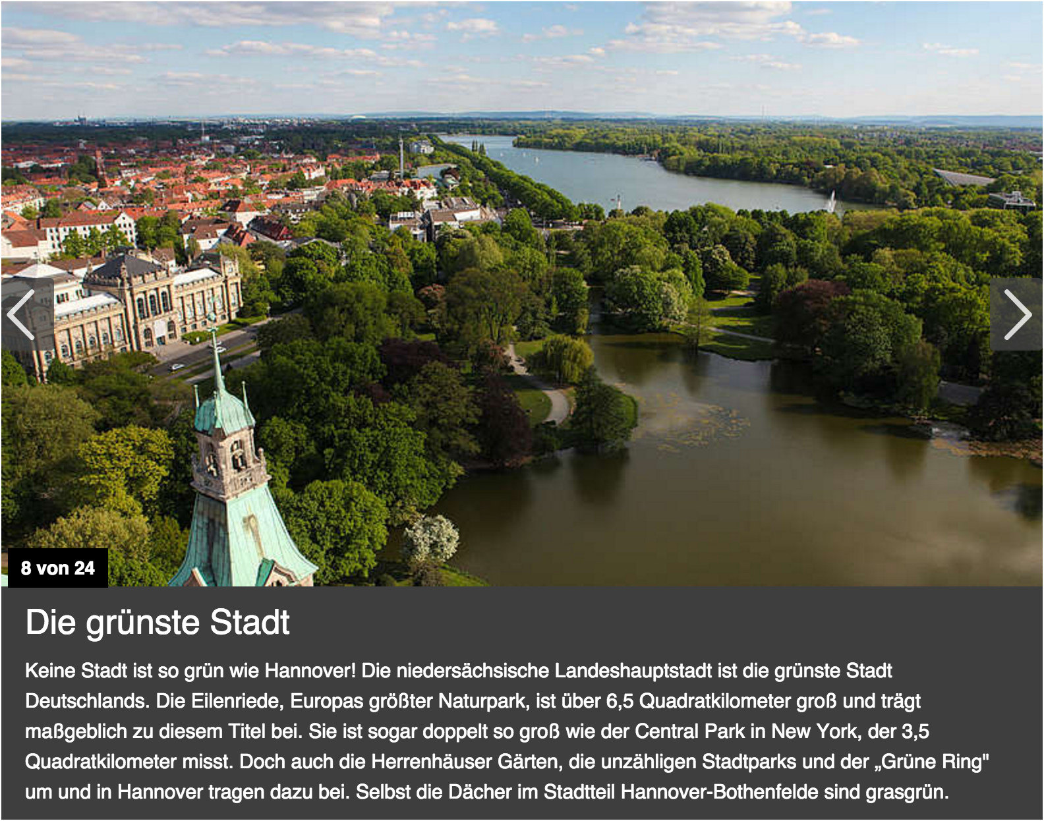
Was bedeutet "Die grünste Stadt"?
Wie heißt die grünste Stadt Deutschlands?

Slide 10
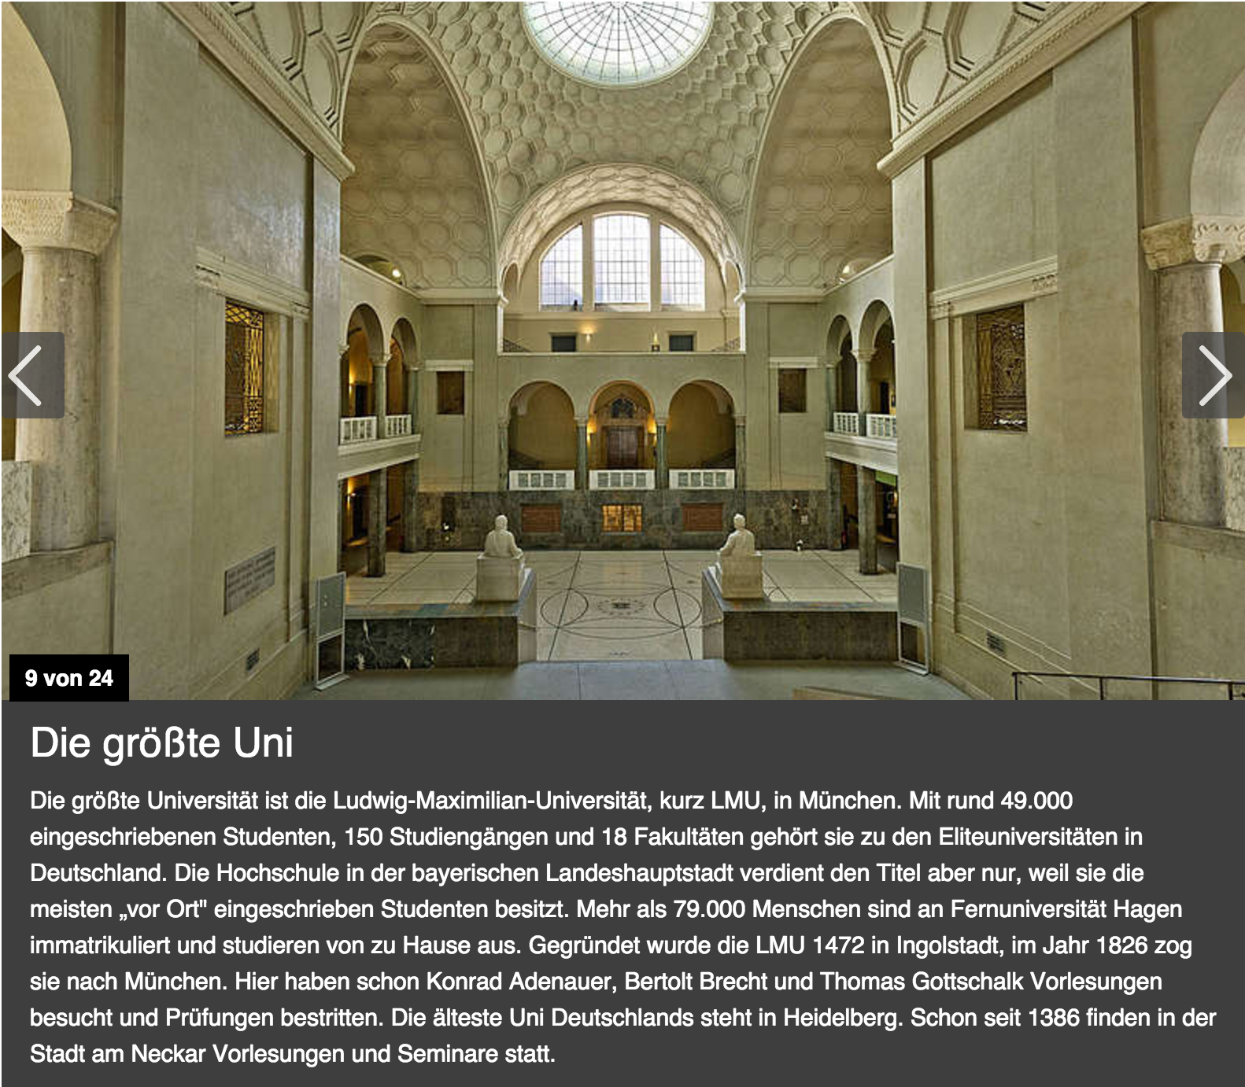
Wo ist die größte Uni? Wie viele Studenten gibt es da? Ist sie größer als UM, so groß wie UM, oder kleiner als UM?

Slide 11
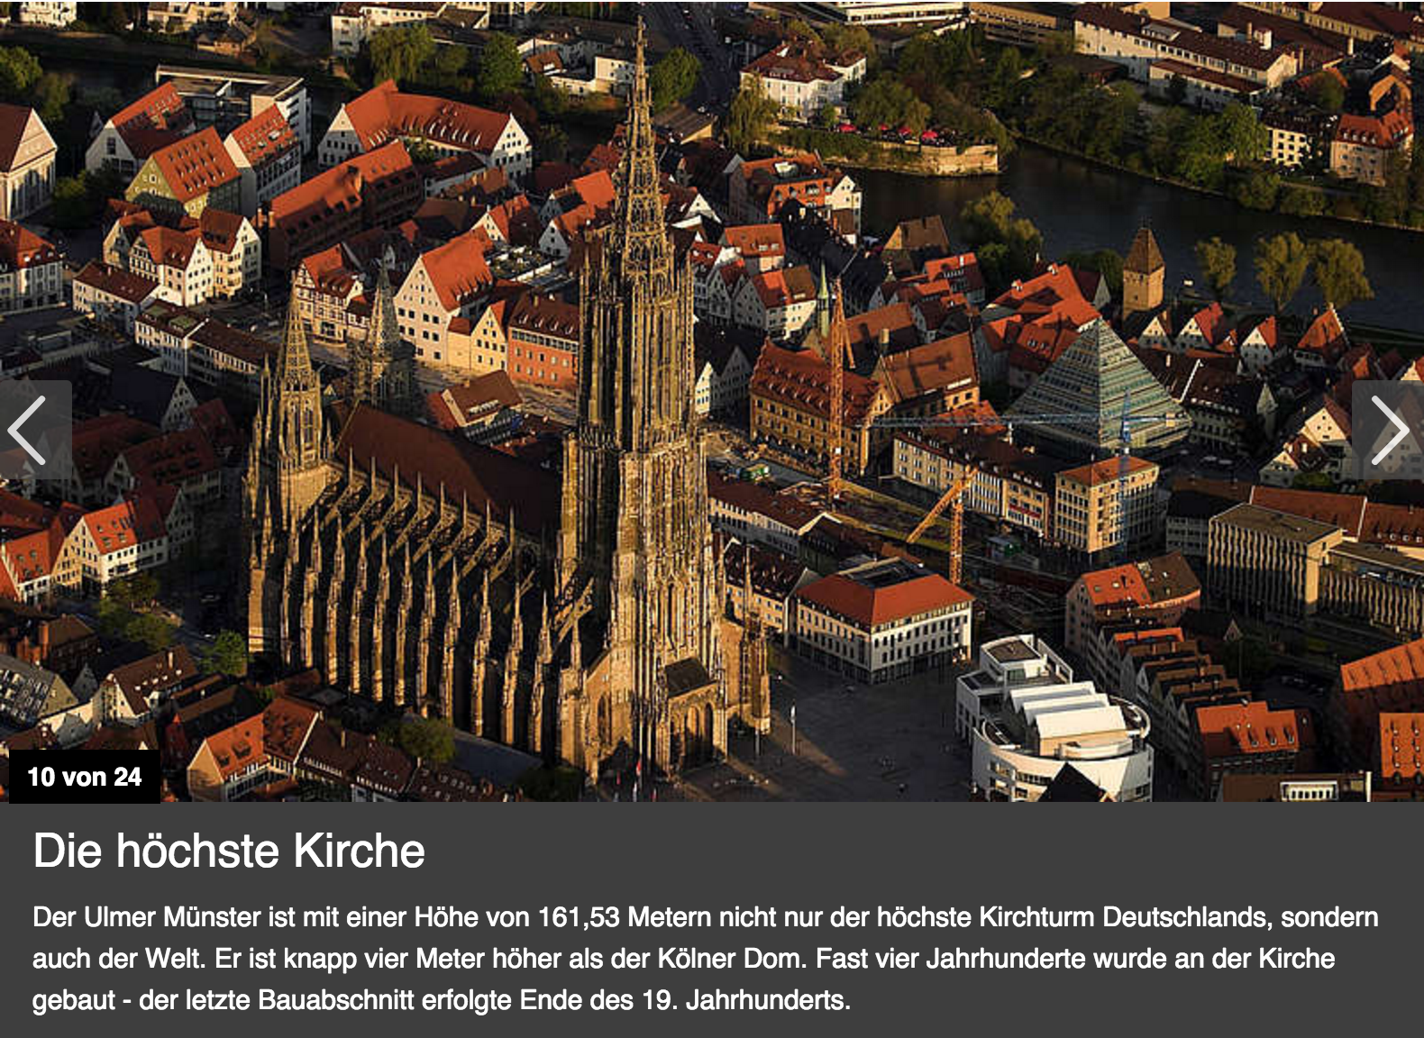
die Kirche=_____ der Kirchturm=_____ Was bedeutet "nicht nur der höchste Kirchturm Deutschlands, sondern auch der Welt"?
Albert Einstein ist in Ulm geboren!

Slide 12
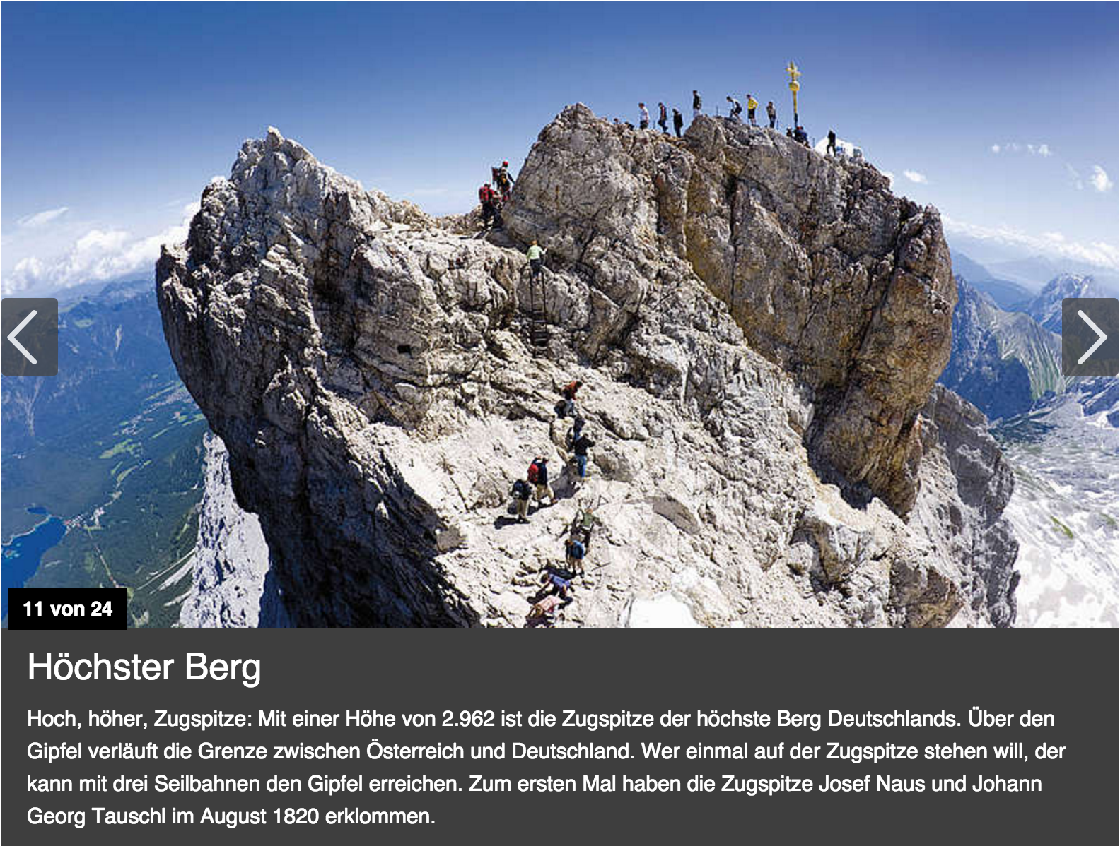
der Berg = ___; Wie heißt der höchste Berg Deutschlands? Wie hoch ist er? Ist er höher als, so hoch wie, oder kleiner als Mount McKinley?

Slide 13
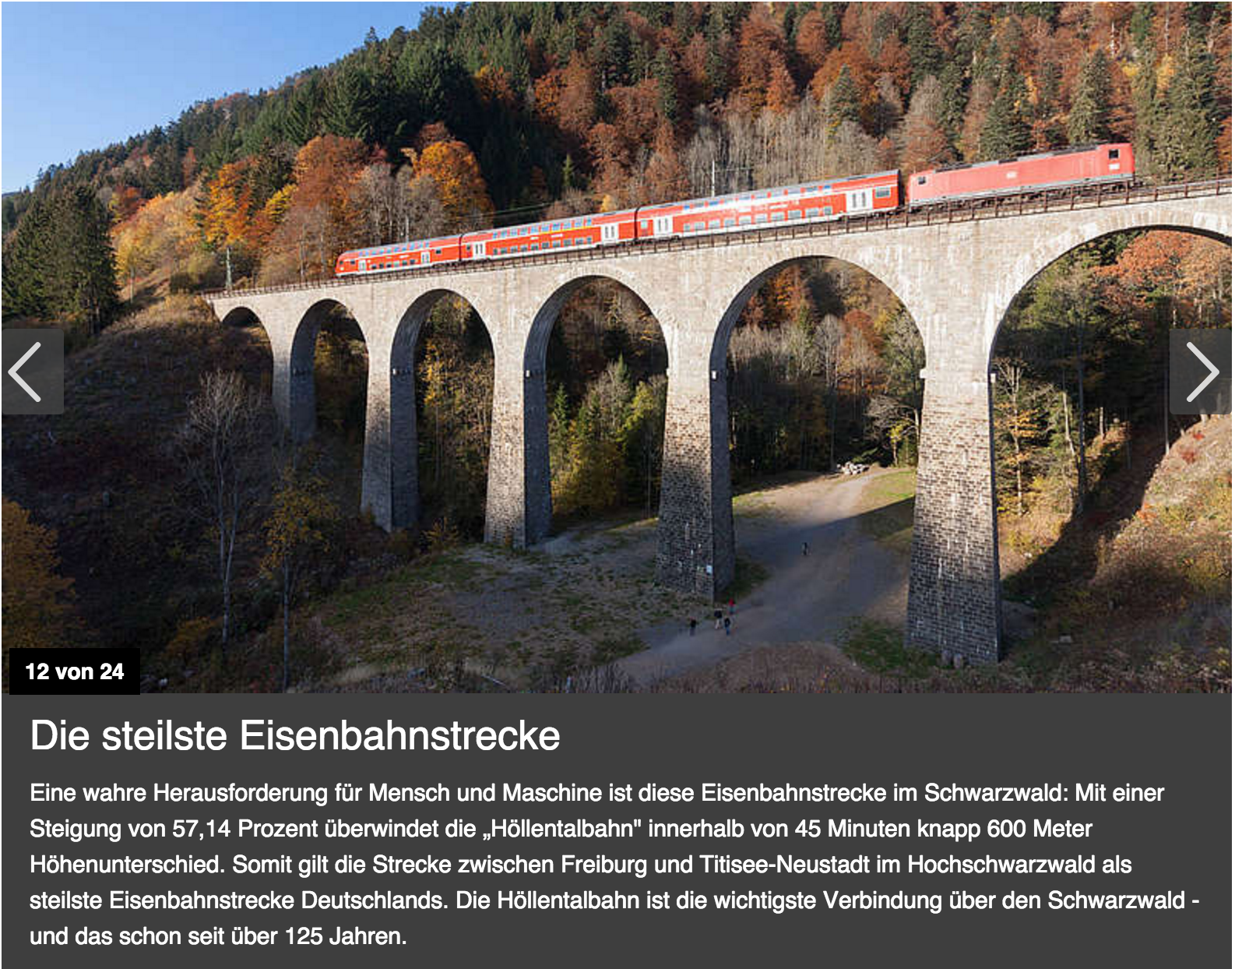
steil=steep; die Eisenbahnstrecke=rail line
Was bedeutet "Die steilste Eisenbahnstrecke"?
Hätten Sie Angst, wenn Sie hier mit dem Zug fahren würden?

Slide 14
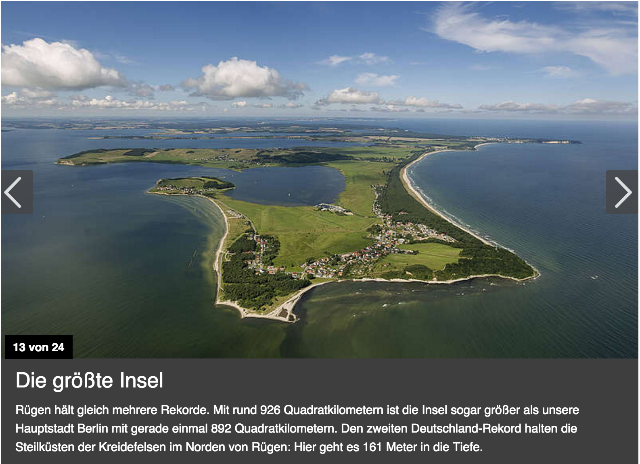
die Insel=____; die größte Insel=_______
Ist die Insel Rügen größer als, so groß wie, oder kleiner als Berlin?

Slide 15
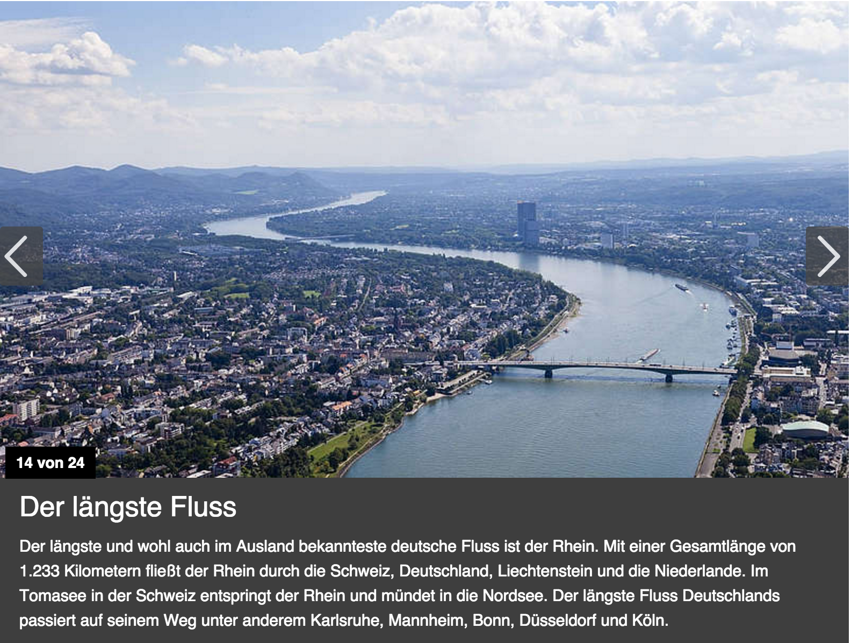
der Fluss=_______ der längste Fluss=_______
Wie heißt der längste Fluss Deutschlands?
Ist er länger oder kürzer als der Mississippi?

Slide 16
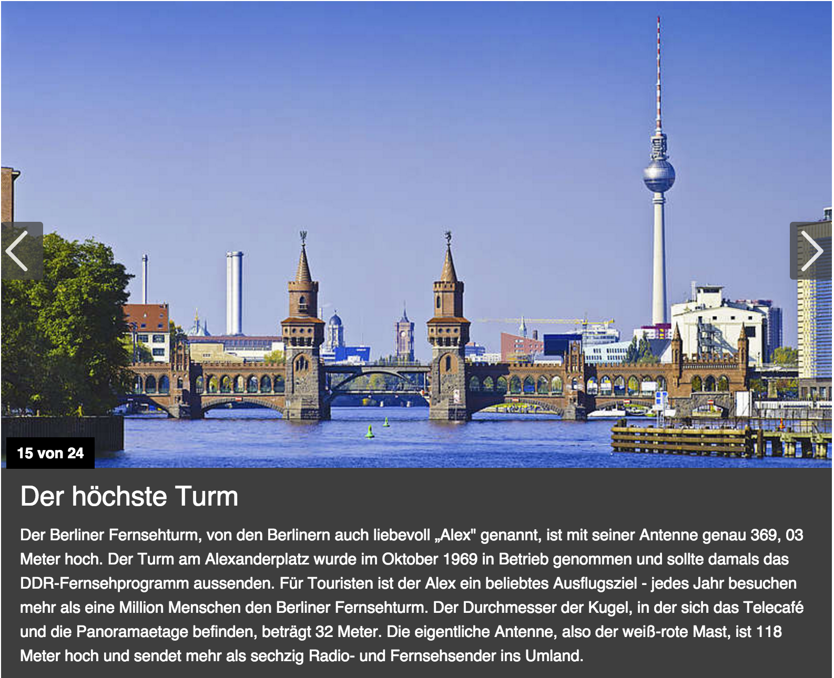
der Turm=tower
Wo ist der höchste Turm?
Wie nennen [=call] die Berliner ihn?

Slide 17
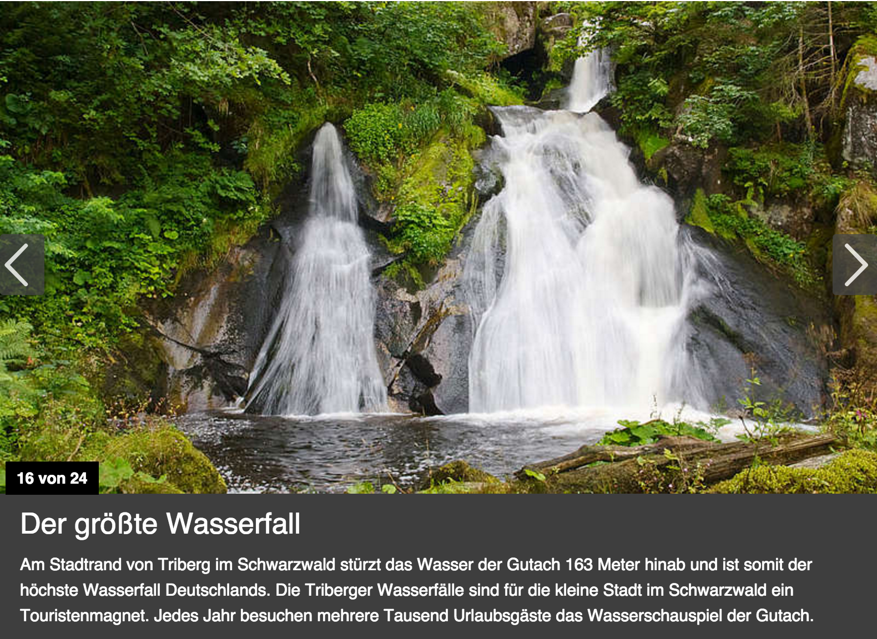
der Wasserfall=_____
Wie hoch ist der größte Wasserfall?
Möchten Sie hier schwimmen?

Slide 18
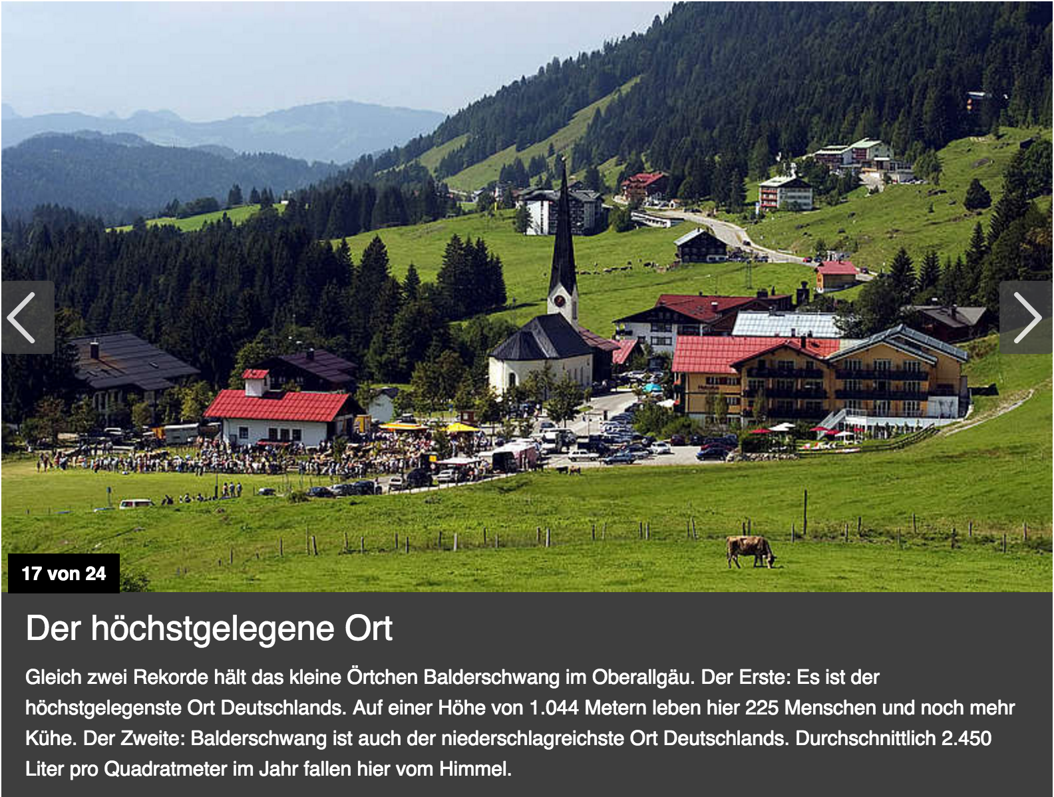
der höchstgelegene Ort=the highest-situated place/town
Wie viele Menschen wohnen hier?
Gibt es hier mehr Menschen oder mehr Kühe?

Slide 19
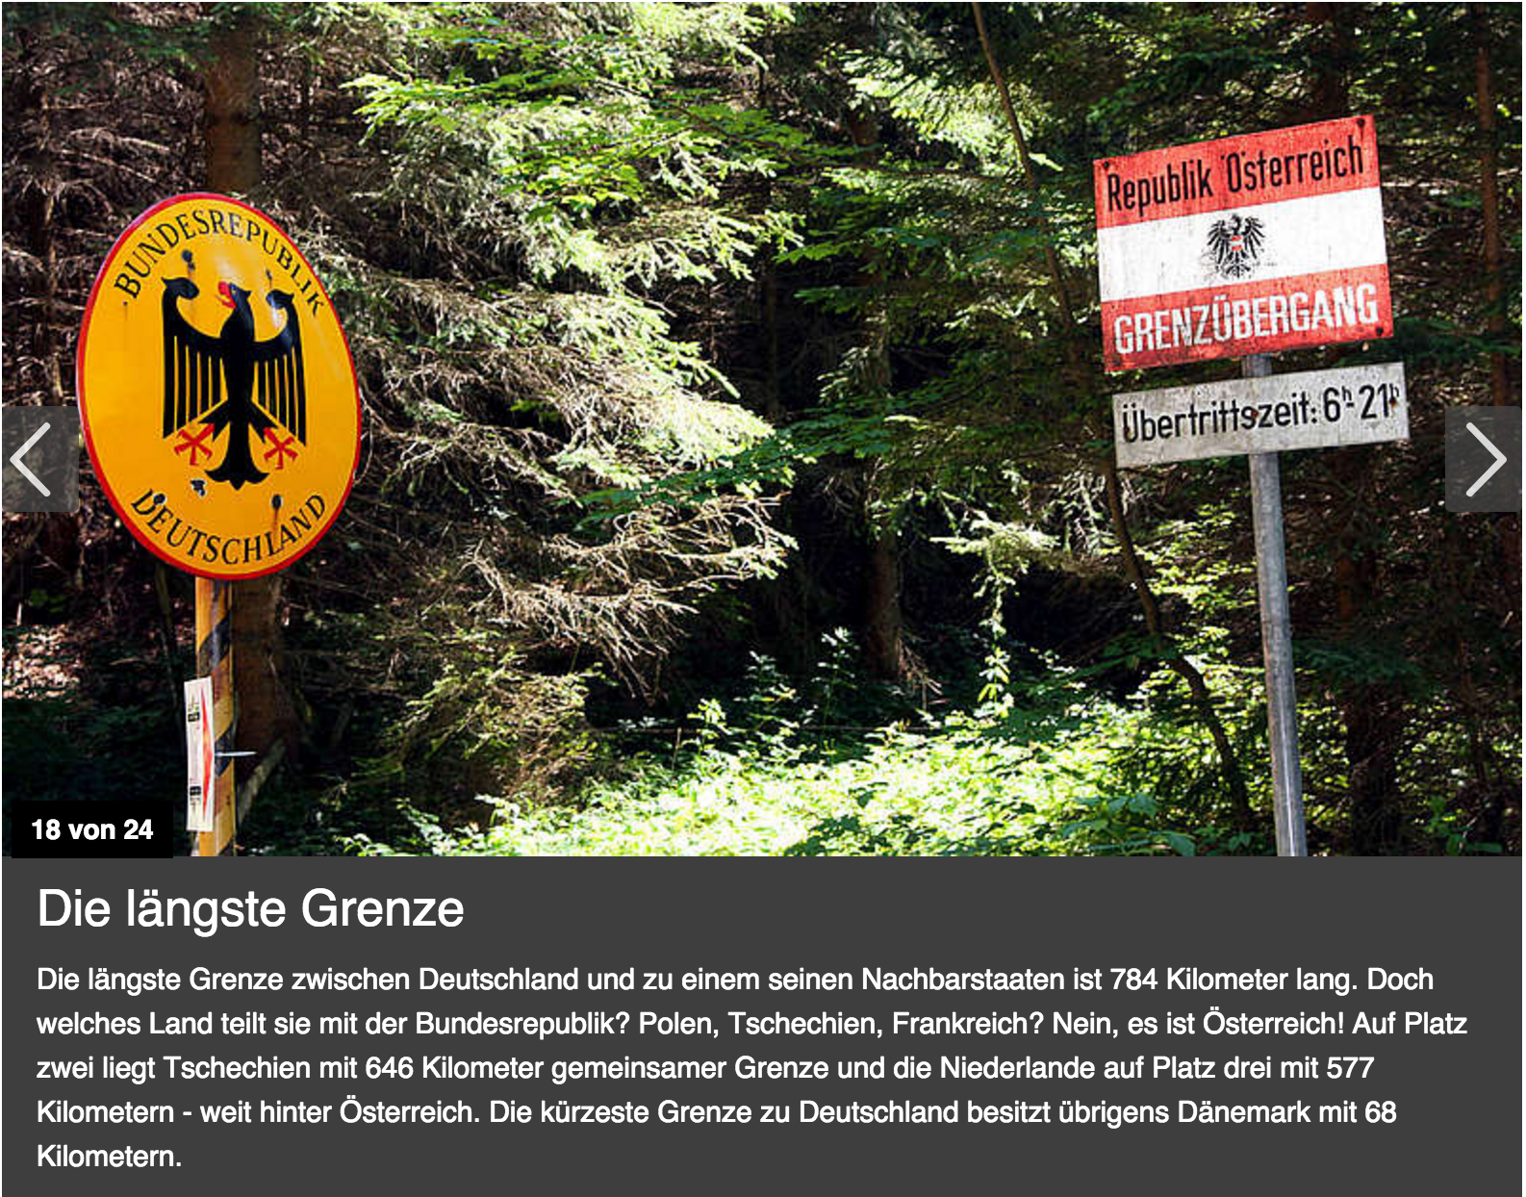
die Grenze=___________
Die längste Grenze hat Deutschland mit ____________

Slide 20
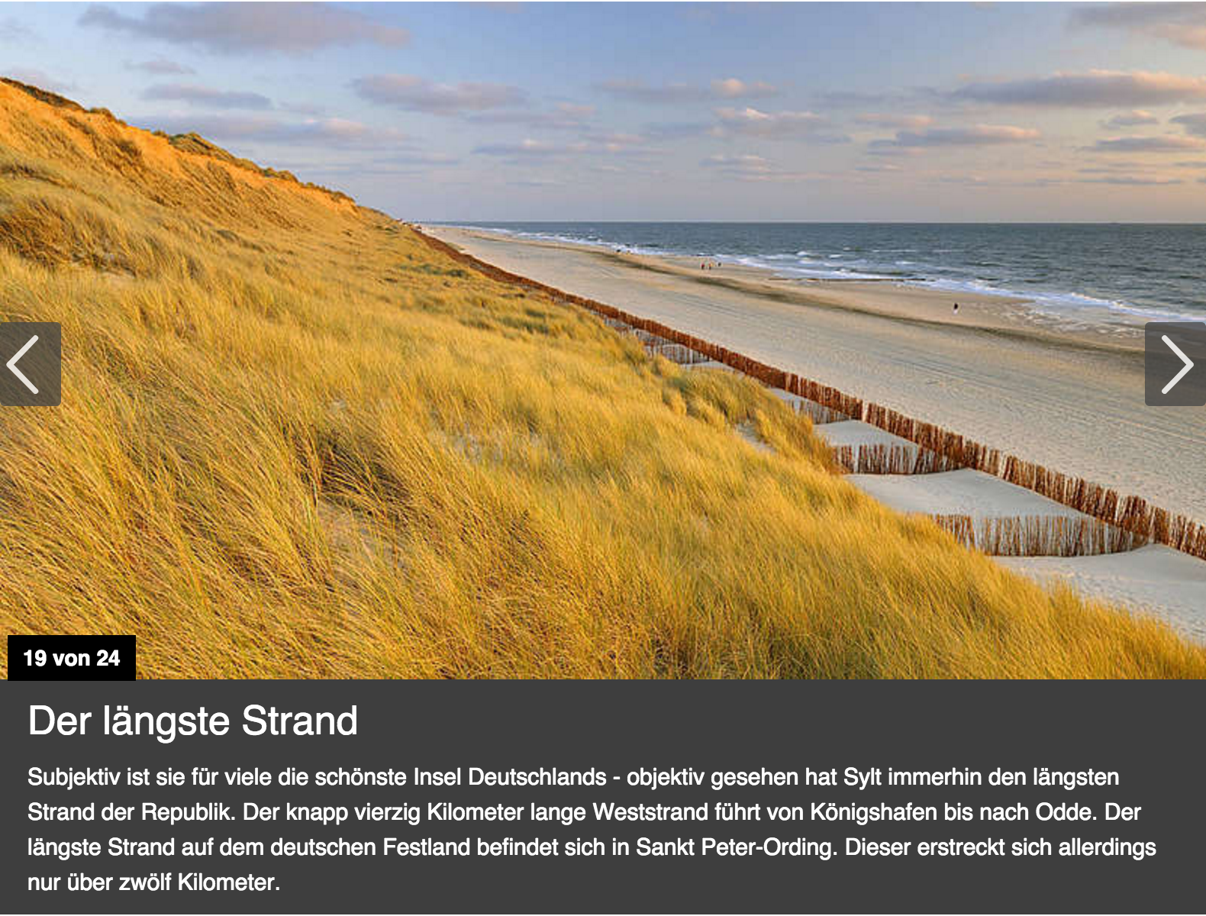
knapp=just under; der Strand=___________
Wie lang ist der längste Strand?
Wiederholen Sie: "Sylt"

Slide 21
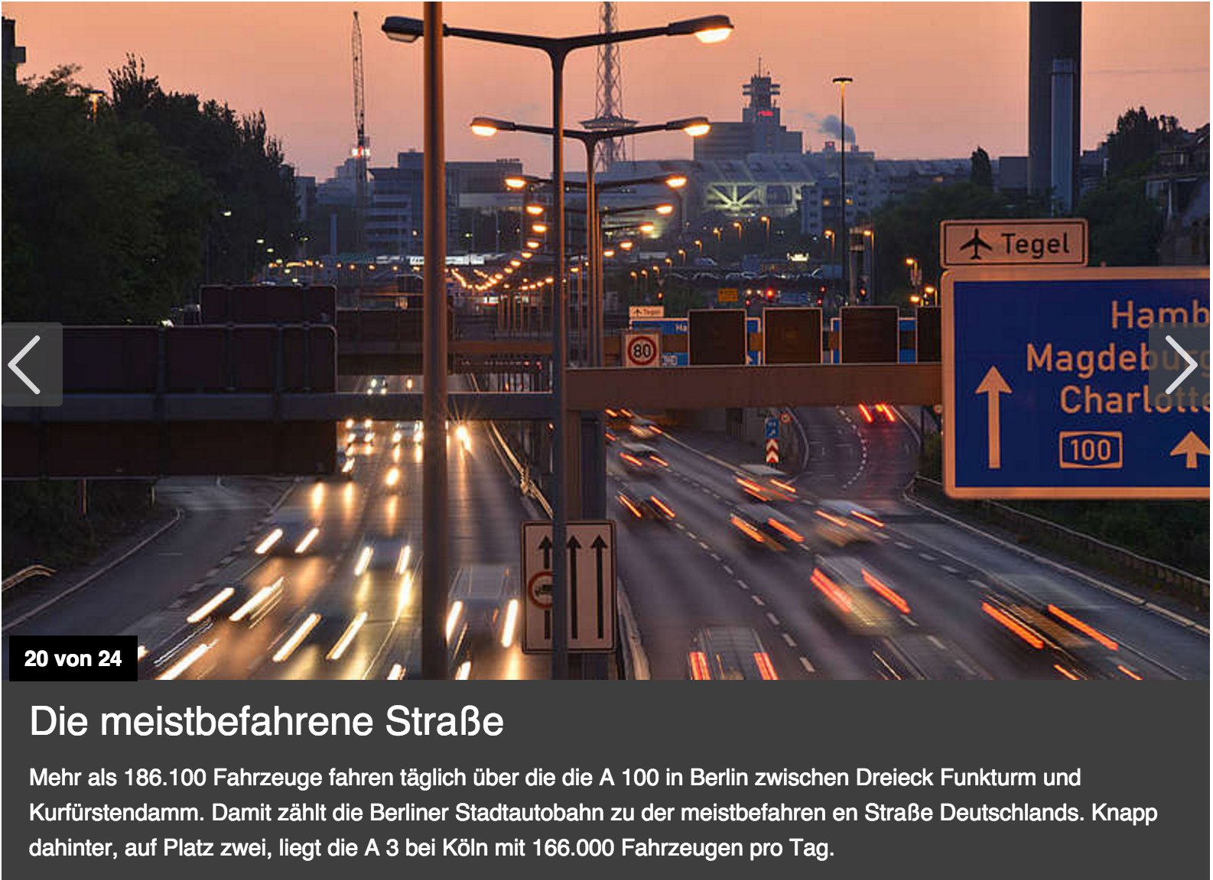
viel, mehr, am meisten; die meistbefahrene Straße=________
Wie viele Autos fahren hier pro Tag?

Slide 22
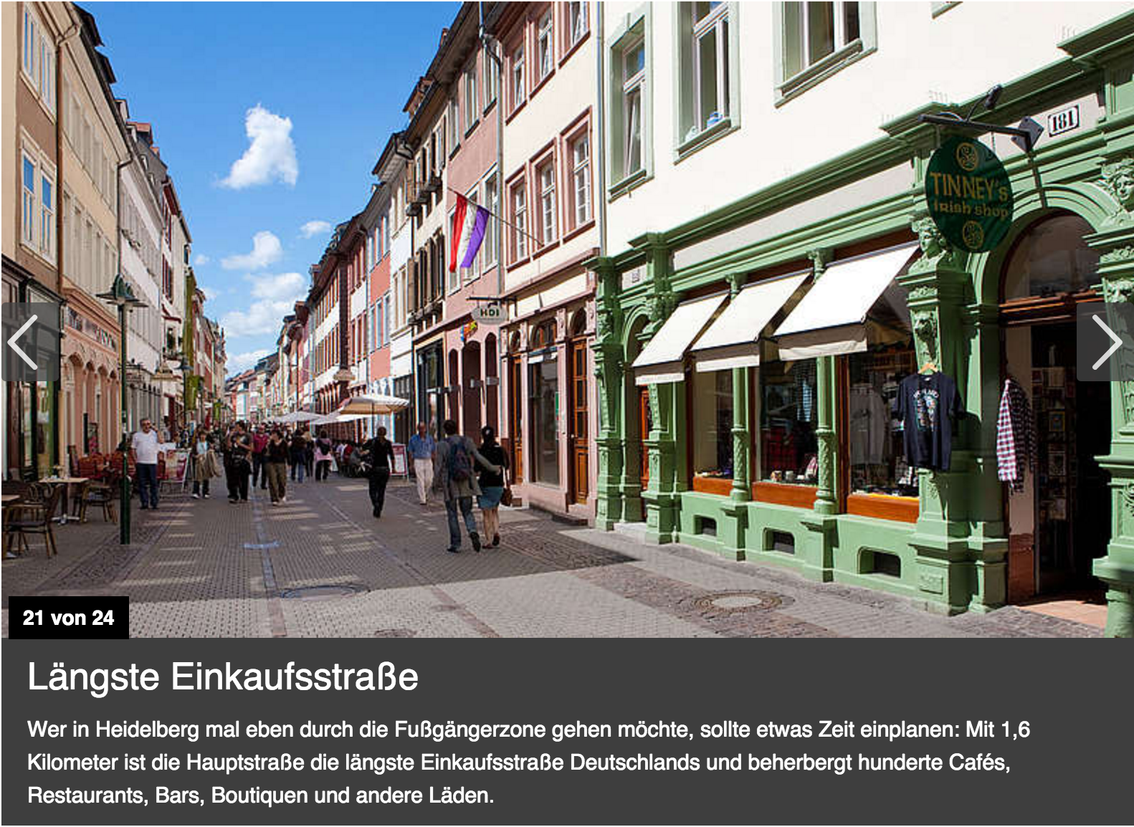
die Einkaufsstraße=_______; die Fußgängerzone=_______
Wo ist die längste Einkaufsstraße, und wie lang ist sie?
Möchten Sie hier spazieren/einkaufen gehen?

Slide 23
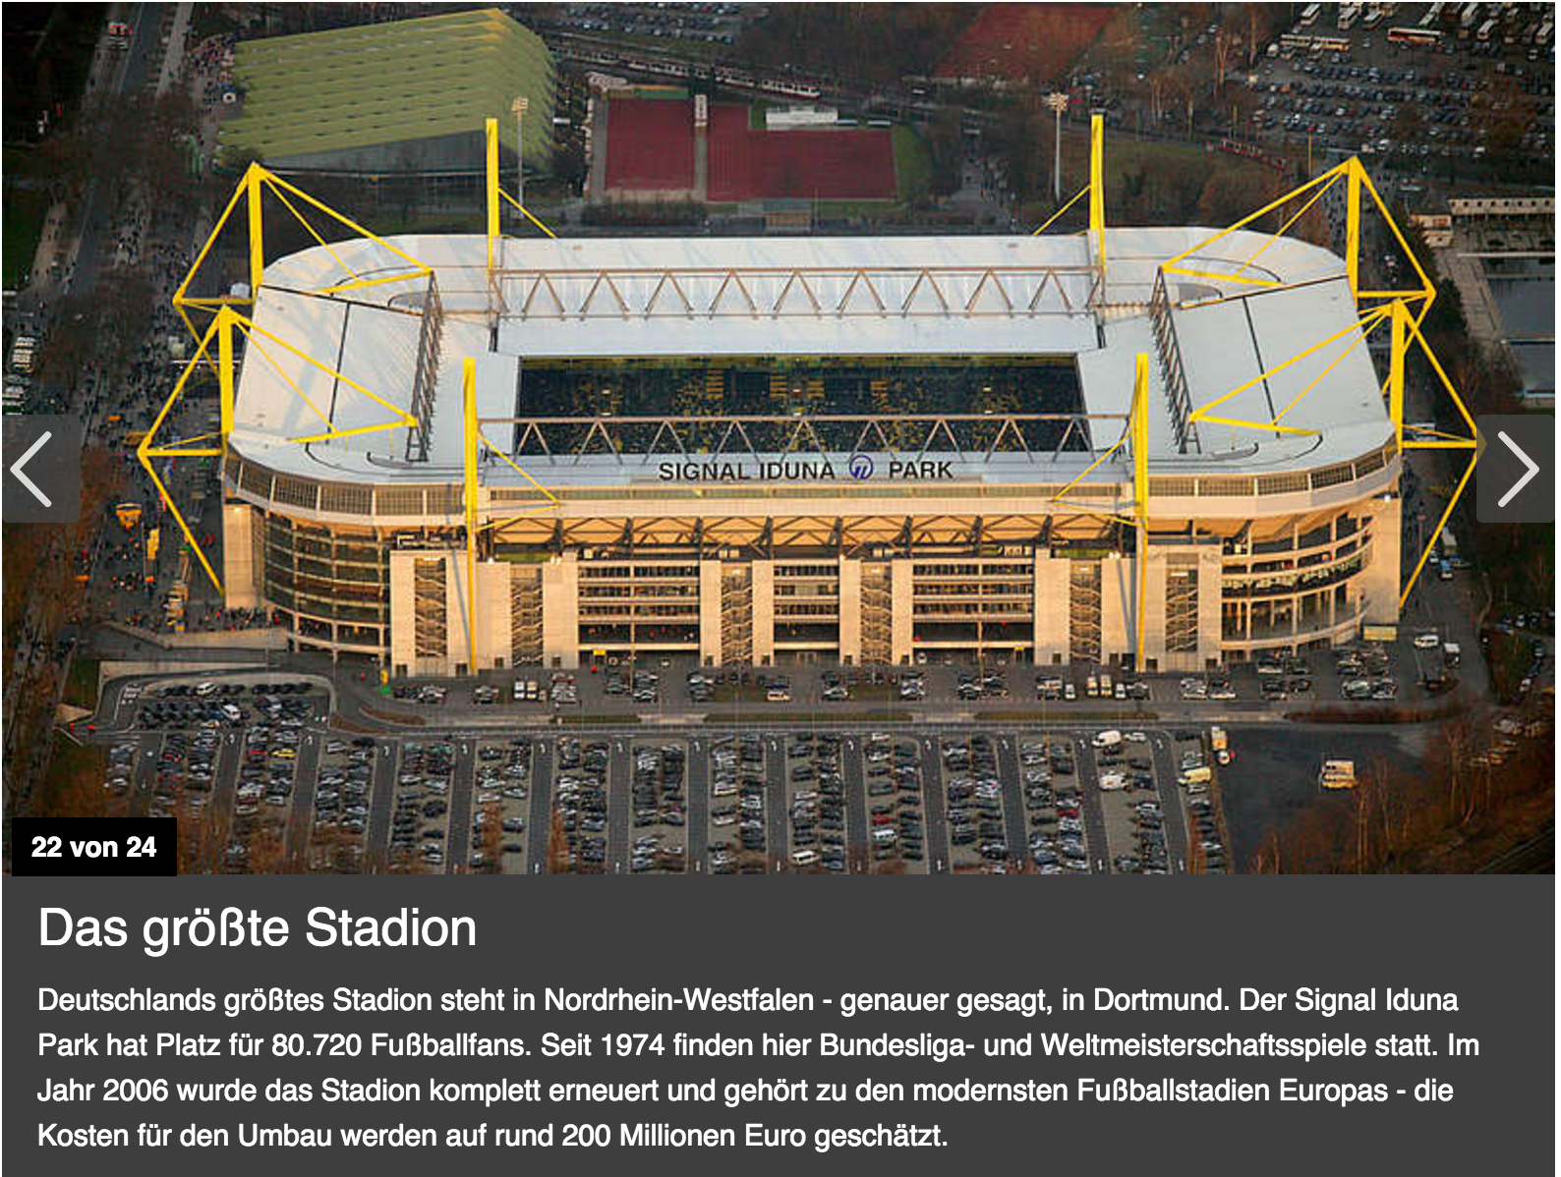
das Stadion=_______ Wo ist das größte Stadion? Für wie viele Fans gibt es da Platz [=room]? Welche Mannschaft spielt da?
Ist das Stadion größer oder kleiner als das "Big House"?

Slide 24
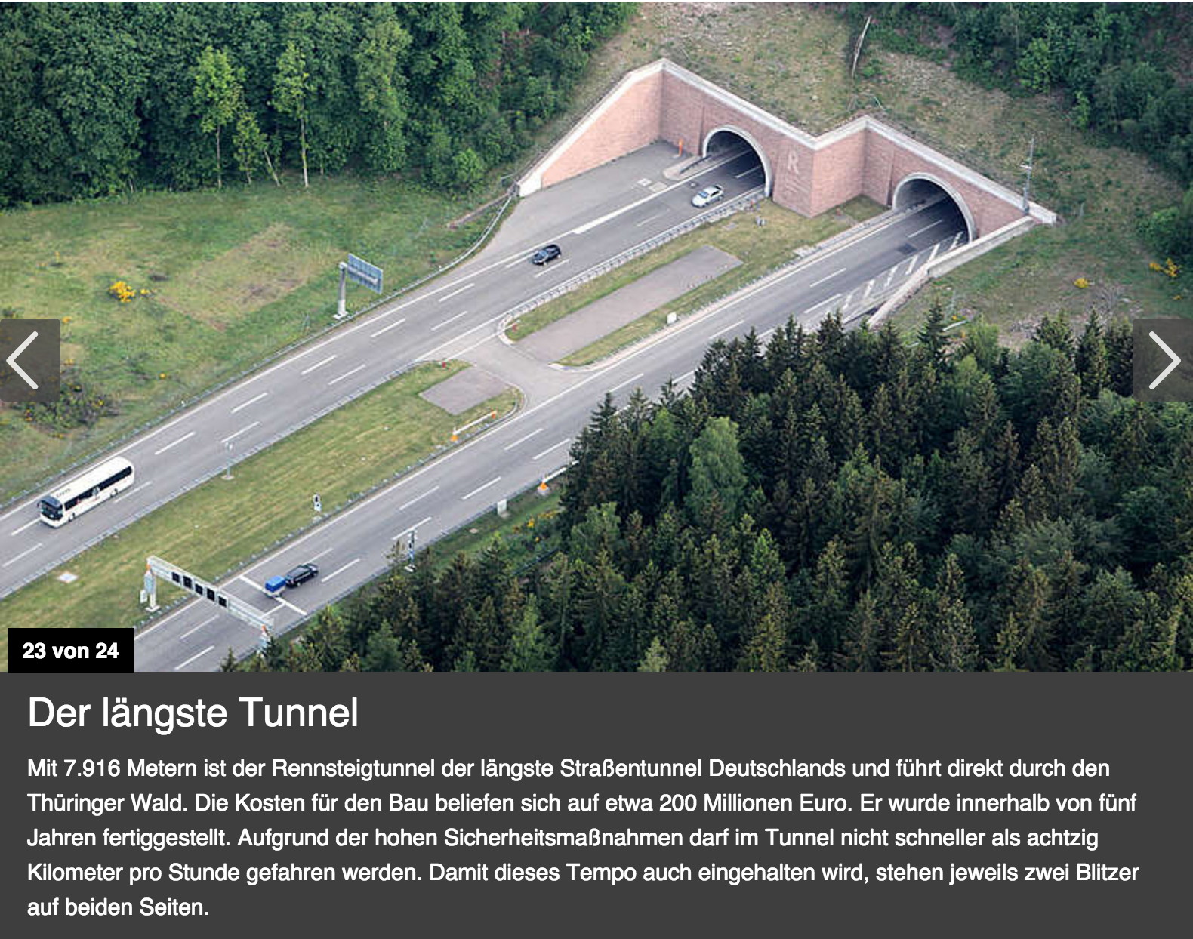
Wie viele Kilometer lang ist der längste Tunnel?==>Knapp __ km
Was ist die Geschwindigkeitsbegrenzung [=speed limit] in diesem Tunnel? ["nicht schneller als…"]

Slide 25
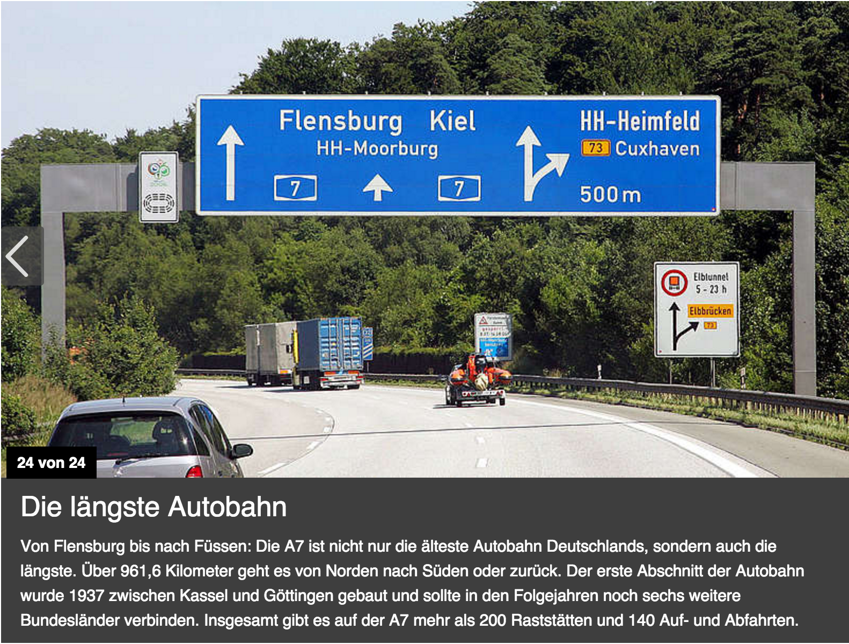
Die Autobahn A7 von _____ nach _____ ist die ________ [=longest] und die ________ [=oldest] Autobahn Deutschlands.
Wie lang ist sie?

